Slide 1
Королевство противоположностей
Учитель математики ГБОУ СОШ№1378 г.Москва
Яхьяева Рабият Абидиновна

Slide 2
Условные обозначения
- выход из презентации;
- переход на предыдущий слайд;
- переход на следующий слайд;
- переход к пункту в содержании, возвращение к нему.

Slide 3
Маршрутный лист
История чисел;
Действия с числами

Slide 4
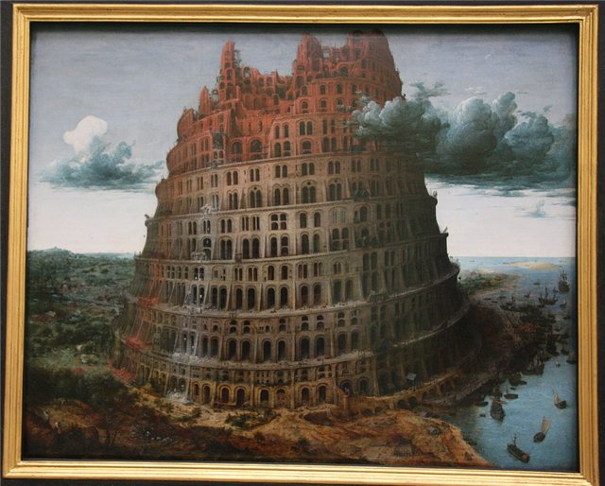
История
1.Как звали математика Древней Индии,который ввел в обиход отрицательные числа?
Ответ: Брахмагупта

Slide 5
История.
Как в прошлом трактовали отрицательные числа?
Ответ: «Долг» , «Убыток»

Slide 6
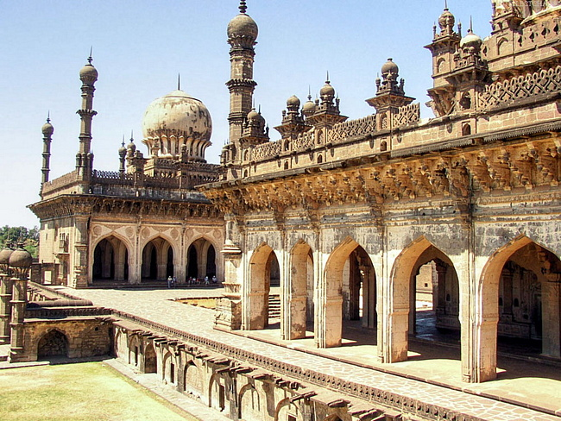
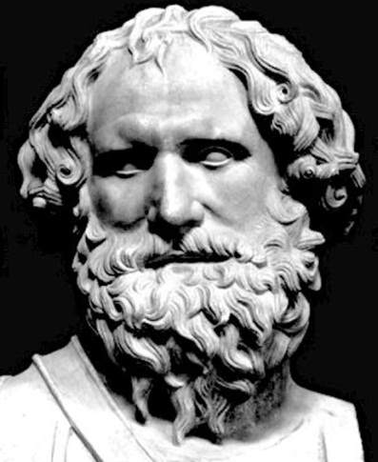
История
3. Кто придумал способ описания громадных чисел ?
Ответ: Архимед

Slide 7
История
4. Когда и кем были предложены правила умножения и деления положительных и отрицательных чисел ?
Ответ: В ||| веке греческим математиком Диофантом

Slide 8
Действия с числами
Сумма двух чисел с разными знаками равна…..
Положительному числу
Отрицательному числу
Положительному или отрицательному числу

Slide 9
Действия с числами
Модули вычитаются при сложении двух…….
Чисел с разными знаками
Отрицательных чисел
Положительных чисел

Slide 10
Действия с числами
Произведение и частное двух чисел с разными знаками равна…..
Положительному числу
Отрицательному числу
Положительному или отрицательному числу

Slide 11
Действия с числами
Какое получится число, если перемножить 7 отрицательных и несколько положительных чисел?
Отрицательное
Положительное

Slide 12
Действия с числами
Найдите сумму всех целых чисел от -6 до 7
41
0
48

Slide 13
Действия с числами
Выпиши верные неравенства, если известно,что a и b- положительные числа; х и у – отрицательные числа
1) a > у
4) -a < 0
6) |х| > у
2) х < у
3) |а| > а
5) -b > 0

Slide 14
Конец
Молодцы

Slide 15
Литература
Учебник «Математика 6 класс» Н.Я.Виленкин, В.И.Жохов и др.
Интернет-источник url=http://900igr.net/fotografii/matematika

